Slide 1
Datakon a Znalosti 2012
14. – 16.10.2012, Mikulov, CZ

Slide 2
Náplň
Lokálne česko-slovenské konferencie
Datakon
Využie informačných technológií s väzbou na prax
Dáta, integrácia, vyhľadávanie, sociálne siete, ...
Znalosti
Získavanie, spracovávanie, sprístupňovanie a správa znalostí
Budovanie kontaktov ČR-SR

Slide 3
Trend: ontológie a Linked Data
Viacero príspevkov ohľadom ontológií
Dopytovanie, porovnávanie
Linked Data tutoriál
Princípy, techniky – RDF(S), SPARQL
Dáta z verejných obstarávaní
Projekt EU LOD2: http://lod2.eu
Veľa nástrojov na prácu s Linked Data
Ontológie, algoritmy, aplikácie

Slide 4
Semanti-CS – V. Svátek
Iniciatíva za publikovanie akademických informácií v strojovo čitateľnom formáte
Publikácie, projekty, záverečné práce
Využitie
Vyhľadávanie kolegov na konzultáciu
Vyhľadávanie oponentov
...
Naše súvisiace projekty: TraDiCe, Sémantická wiki

Slide 5
Semanti-CS
http://semanti-cs.org
Zaujímavé odkazy na zdroje, slovníky, ontológie
http://linkeduniversities.org
Prepojené dáta v rámci svetových univerzít
Nástroje, datasety, slovníky

Slide 6
Tvaroslovník – S. Krajči, R. Novotný
http://ics.upjs.sk/~krajci/skola/index.html
Zoznam slovenských slov a ich tvarov
Dá sa dostať k DB
V procese zjednotenia s označovaním SAV

Slide 7
Efektivní přístup ke znalostem v audio-vizuálních záznamech
analýza obrazu a zvuku z prezentácii
startup z DP
indexovanie videa
nízka úspešnosť OCR a Speech-to-Text
ale stačí na to, aby sa v tom dalo vyhľadávať
spracúvajú aj dodané slajdy z prezentácií

Slide 8
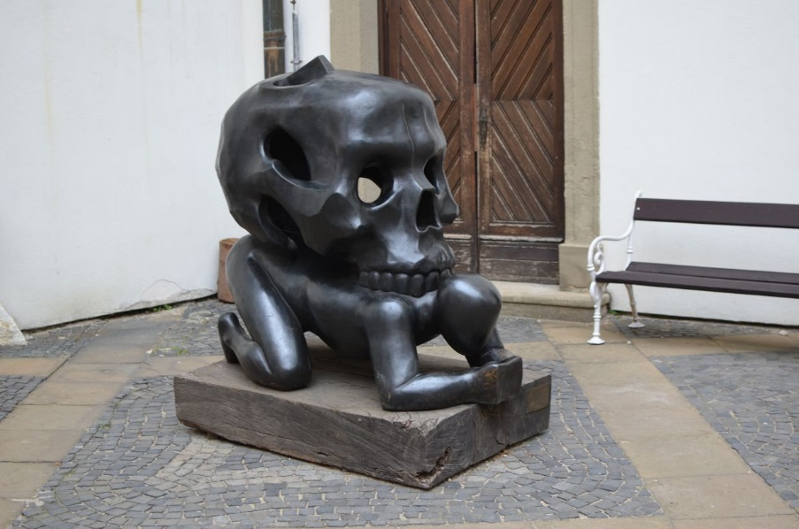

Slide 9
